Slide 1
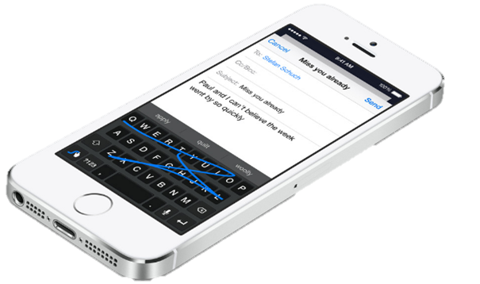
스마트 버스 승하차 서비스 User Interface 설계
Date : 2020.04.25
오픈소스 전문 프로젝트
2014040003 윤민호
2014040017 현승호
2014040019 하태연
2018076051 김주은
2018076052 옥보라

Slide 2
버스 운전자 UI

Slide 3
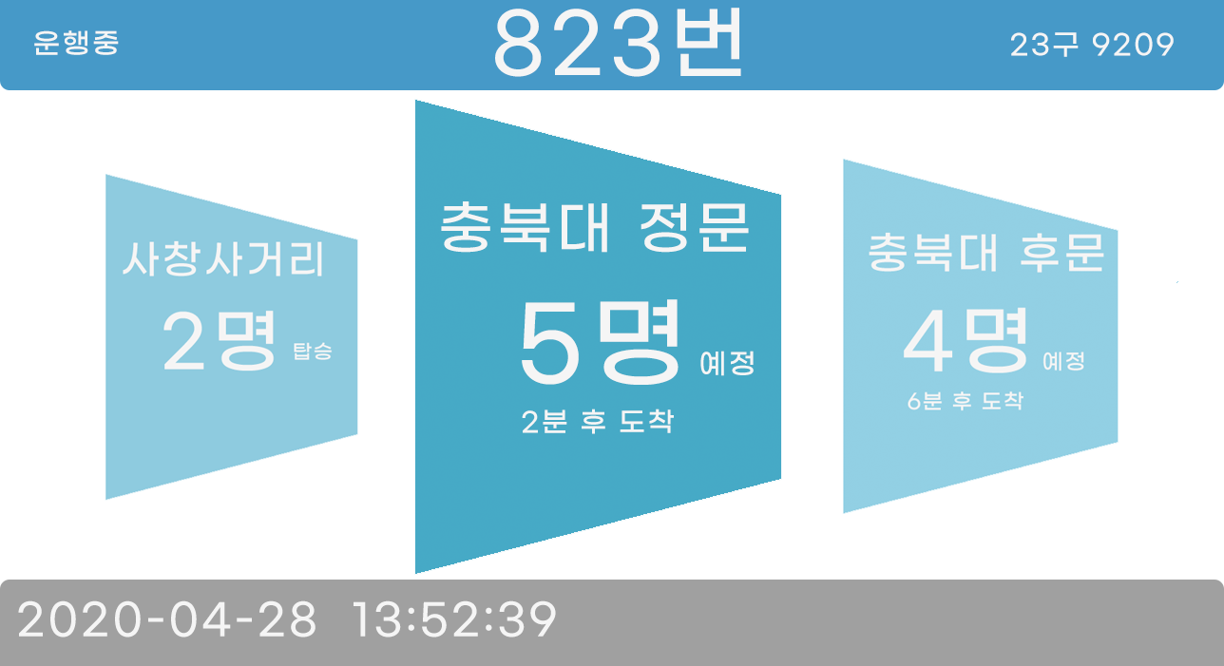
버스 운전자 UI
NO | 설명
01 | 노선 번호, 운행상태, 차량 번호 표시
02 | 이전, 도착, 다음 정거장의 탑승자 수와 도착 예정시간을 표시
03 | 현재 시각 표시
01
02
03

Slide 4
서비스 이용자 UI

Slide 5
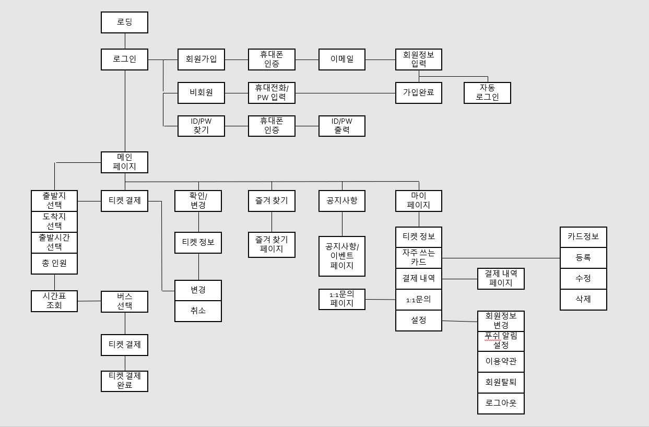
화면 흐름도

Slide 6
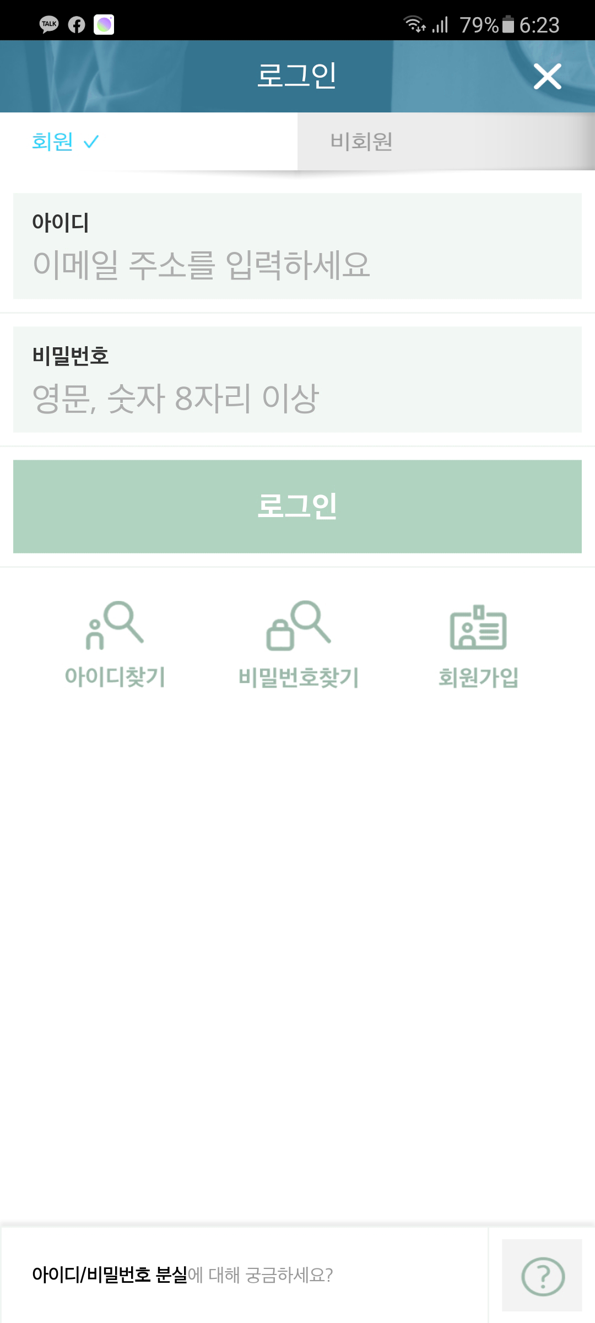
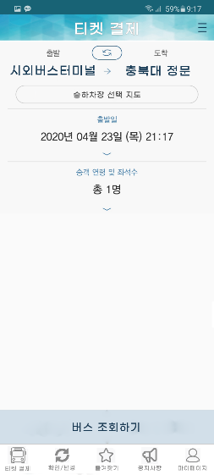
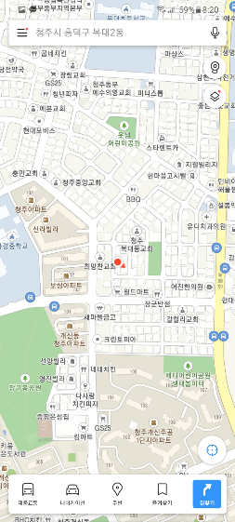
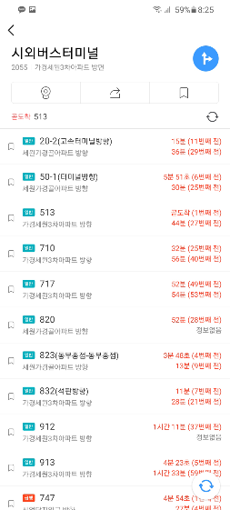
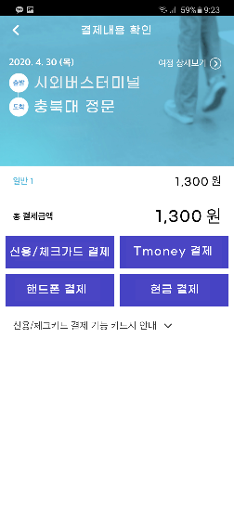
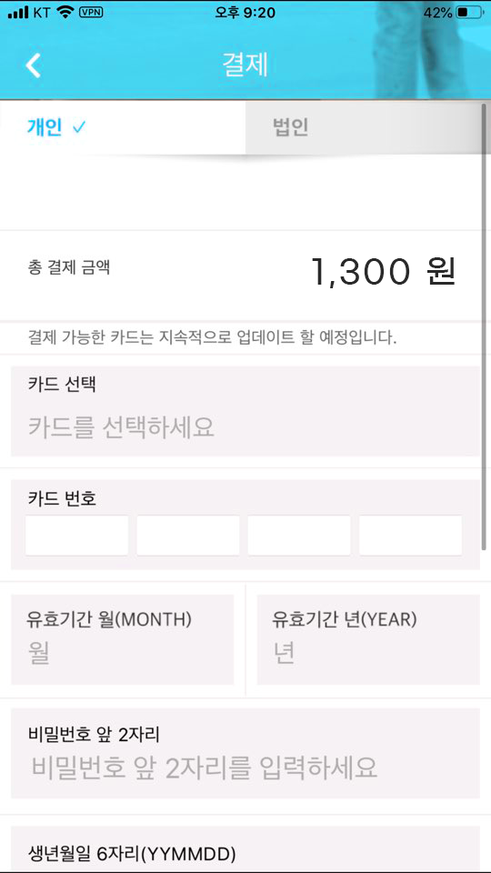
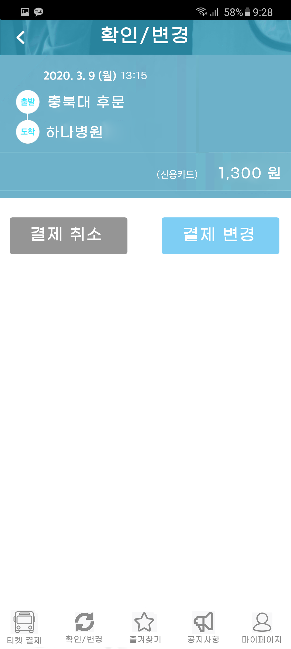
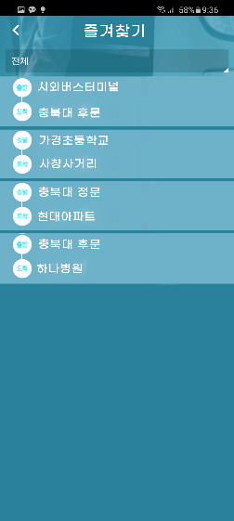
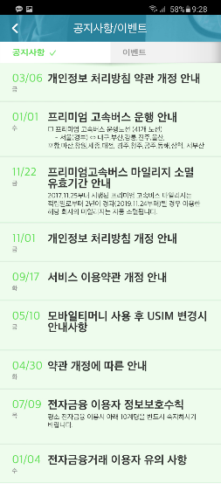
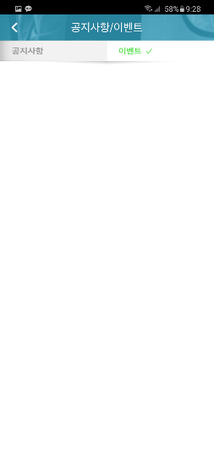
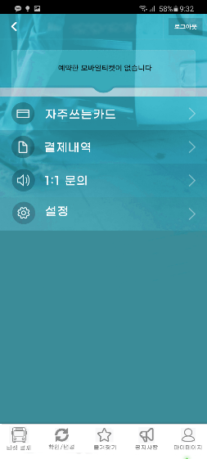
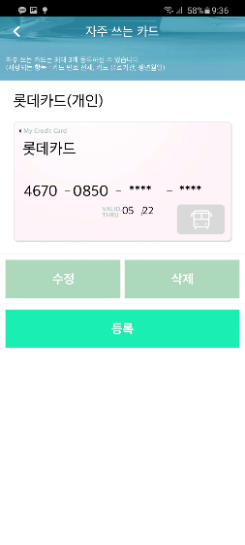
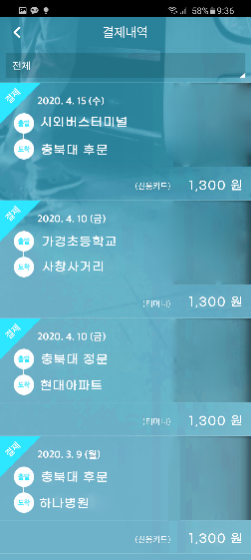
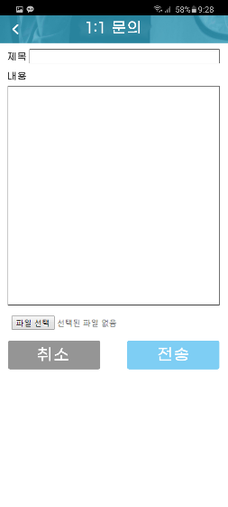
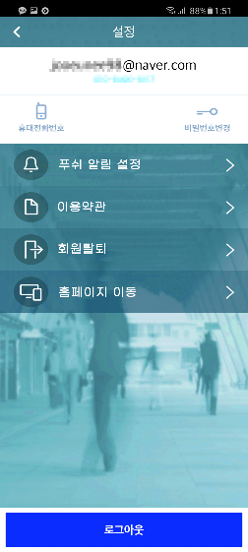
와이어프레임

Slide 7
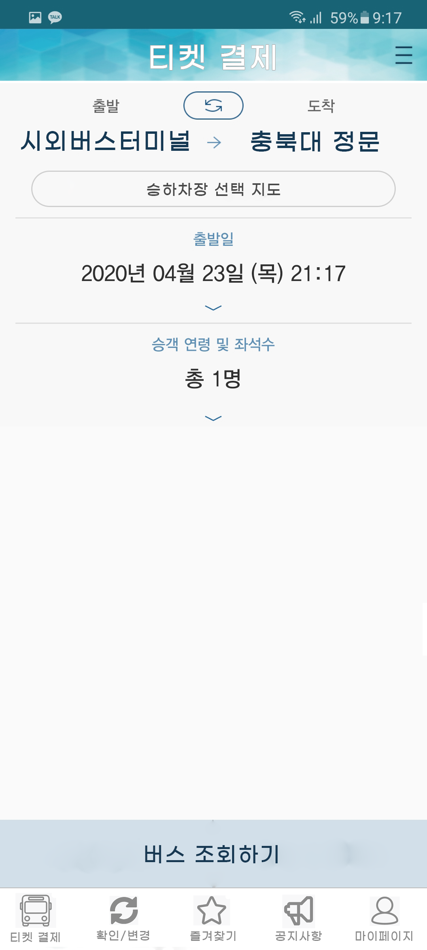

메인
NO | 설명
01 | 로그인 후 메인 화면 이용 버스 선택을 위한 기본적인 정보를 입력하는 화면
02 | 출발지와 도착지를 설정할 수 있음
02-1 | 출발지, 도착지 각각 터치 시 위치 설정 화면이 뜸
03 | 터치 시 화면이 확장되며 기준 출발 시간과 승객 연령 및 인원 수를 스크롤하여 선택함
04 | 버스 조회 버튼 버스 시간 조회 화면으로 넘어감
05 | 기본 상태바
출발지, 도착지 설정 화면
01
02
02
1
03
04
05

Slide 8

버스 조회
NO | 설명
01 | 앞에 입력한 정보를 기반으로 주변 정류장을 검색하여 알려주는 화면 이용을 원하는 버스를 선택함
02 | 즐겨찾기 버튼 자주 이용하는 버스 노선의 경우 즐겨찾기로 추가할 수 있음
03 | 해당 번호 버스가 선택 정류장에 도착하기까지의 남은 시간을 알려줌
01
02
03

Slide 9
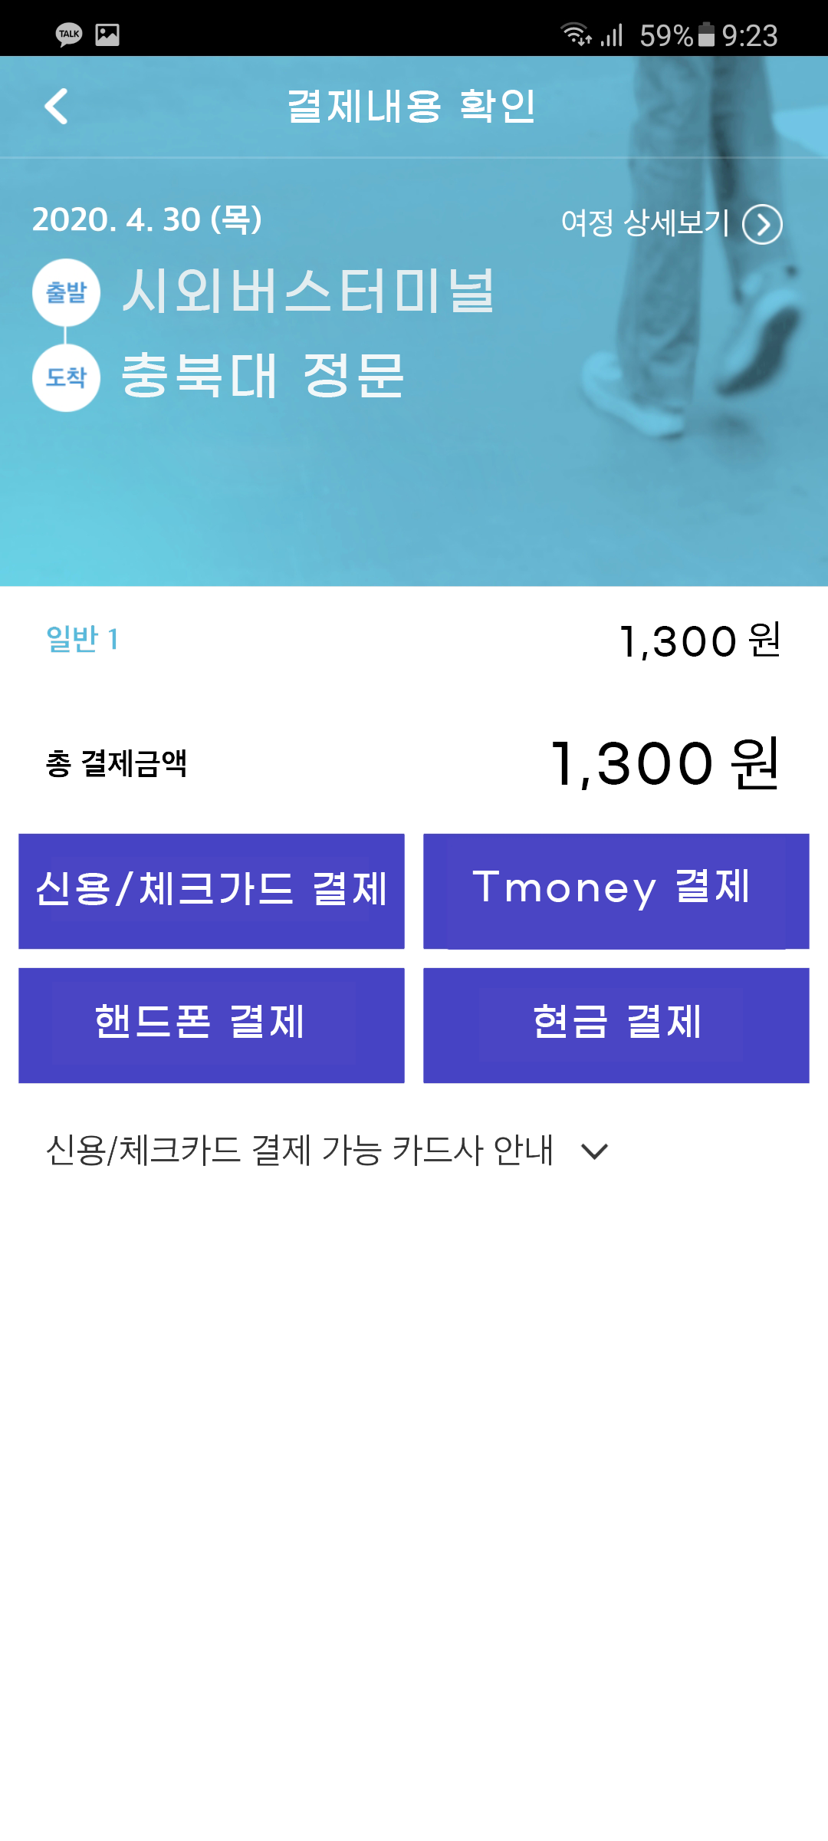
결제
NO | 설명
01 | 이용 버스에 대한 정보와 요금을 확인하는 화면
02 | 결제 방식 선택 버튼 터치 시 결제 화면으로 넘어감
03 | 버스 이용 요금을 결제 하는 화면 선택한 결제 방식에 맞는 결제 화면이 뜸
04 | 카드 정보, 핸드폰 정보 등을 입력함
01
03
04
02

Slide 10
확인 / 변경
NO | 설명
01 | 결제 완료 후 결제 내용 확인 및 취또는 변경할 수 있는 화면
02 | 결제 취소 버튼 결제를 취소하고 메인화면으로 넘어감
03 | 결제 변경 버튼 이용 정보를 변경 가능함 결제를 취소하고 메인화면으로 넘어가나 기존에 입력된 정보는 저장되어 있음
01
02
03

Slide 11
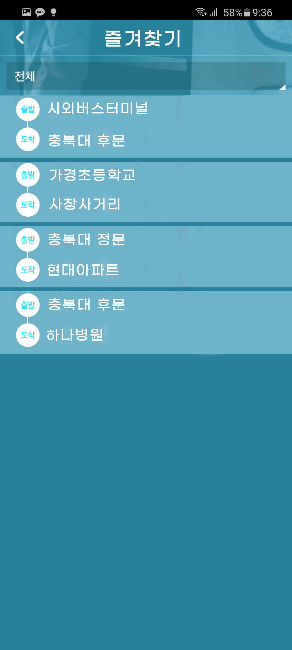
즐겨찾기
NO | 설명
01 | 빠른 예매를 위한 즐겨찾기 화면 이용자가 사전에 등록한 출발지, 도착지 정보가 이용 빈도에 따라 내림차순 정렬됨
01-1 | 목록을 터치 시 티켓 결제 화면으로 넘어가며 해당 출발지, 도착지가 자동으로 입력됨
01
1

Slide 12
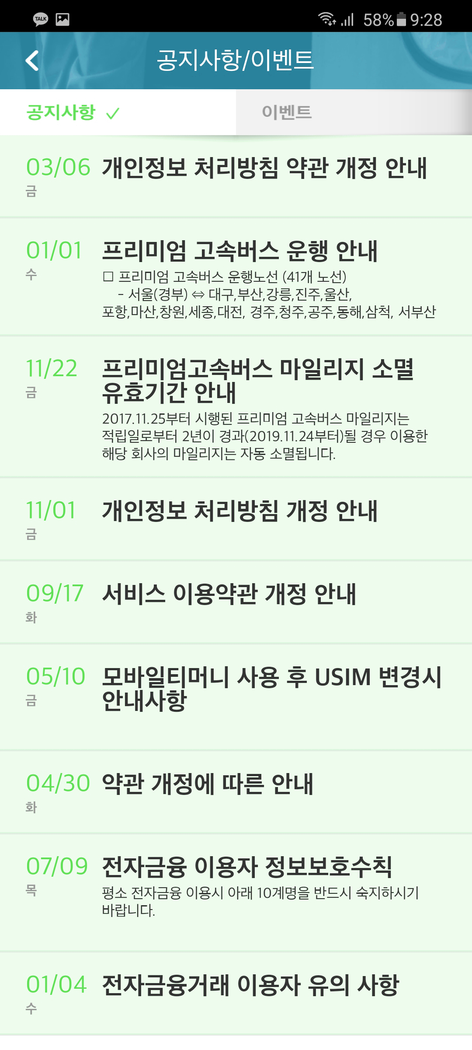
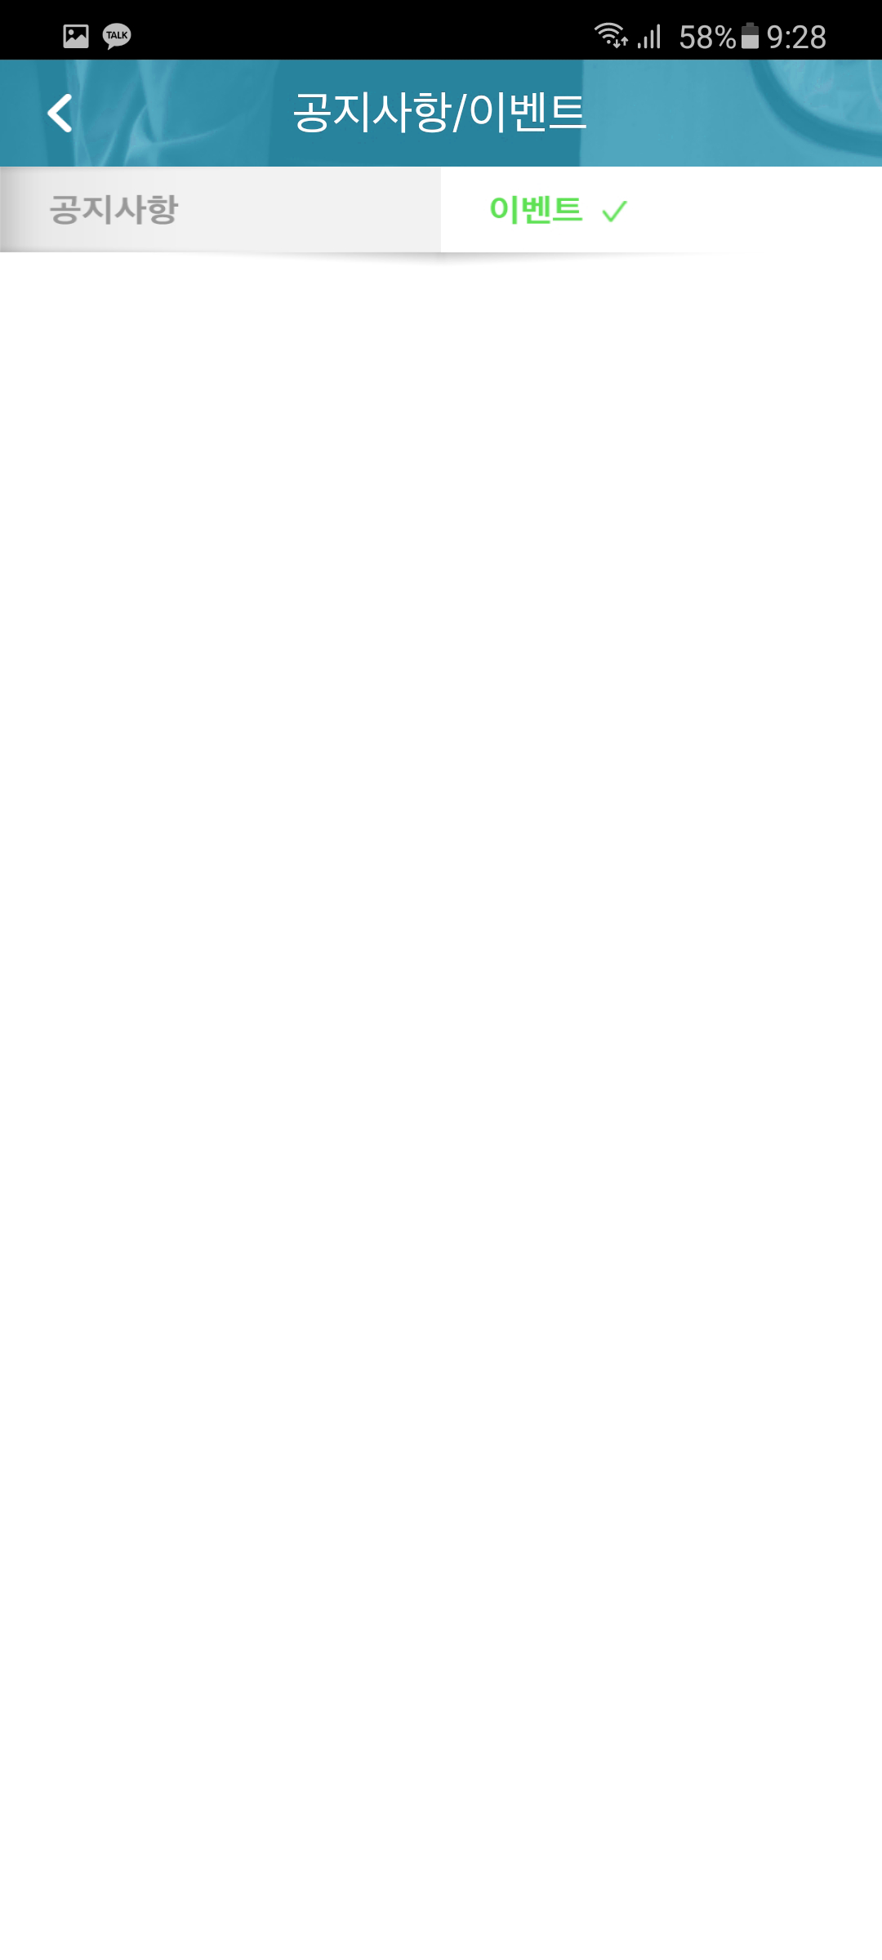
공지사항 / 이벤트
NO | 설명
01 | 공지사항 및 이벤트 목록을 출력하는 화면 초기상태로 공지사항 탭이 눌려져 있음
02 | 공지사항 게시글 목록을 출력하는 화면
03 | 이벤트 게시글 목록을 출력하는 화면
01
02
03

Slide 13

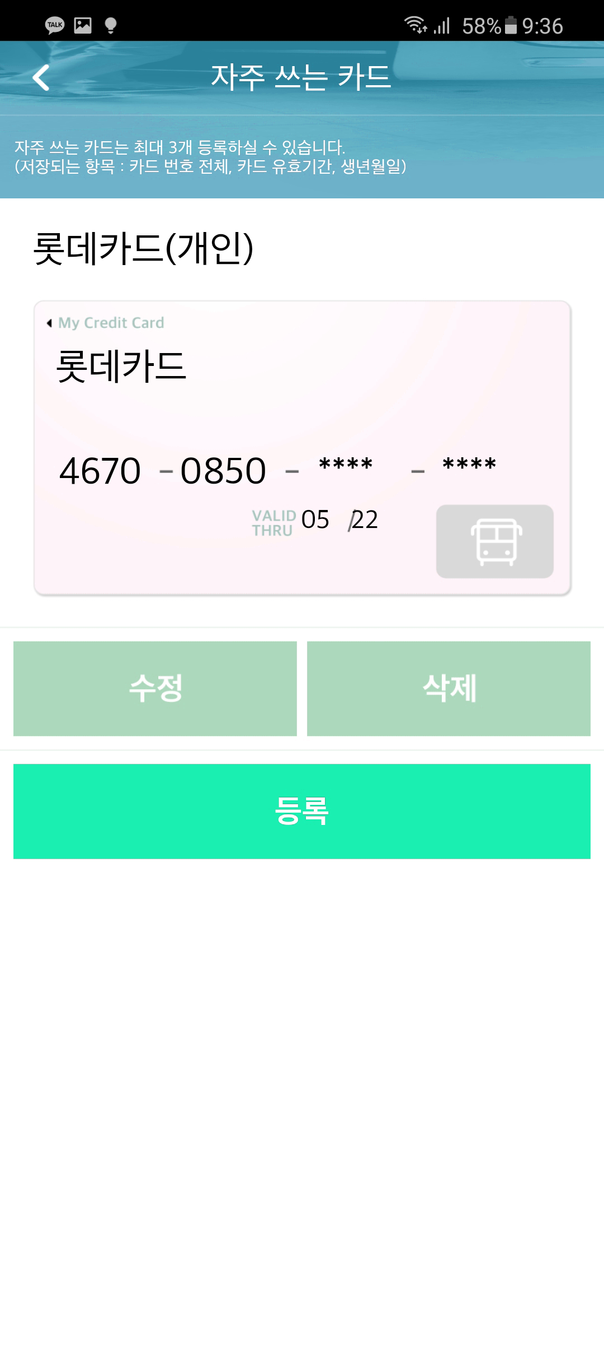
마이페이지 / 자주 쓰는 카드
NO | 설명
01 | 마이페이지 화면 메인 서비스 외의 기타 서비스들을 지원함 만약 현재 예약된 티켓이 있다면 티켓정보를 상단에 출력하며, 예약된 티켓이 없다면 “예약한 모바일티켓이 없습니다” 문구 출력
02 | 자주 사용하는 카드를 등록하기 위한 버튼 버튼 터치 시 카드 등록 페이지로 넘어가며 카드번호 및 유효기간 등을 입력
03 | 결제내역 페이지로 이동하기 위한 버튼 터치 시 결제내역 목록들이 출력
04 | 1:1문의 페이지로 이동하기 위한 버튼
05 | 설정 페이지로 이동하기 위한 버튼
02-1 | 수정 버튼 터치 시 카드번호 및 유효기간 박스가 활성화되며 이용자가 내용을 수정할 수 있음 삭제 버튼 터치 시 등록된 카드 정보 삭제
02-2 | 입력한 카드 정보를 자주 쓰는 카드로 등록
자주 쓰는 카드
01
02
02
03
04
05
1
2

Slide 14

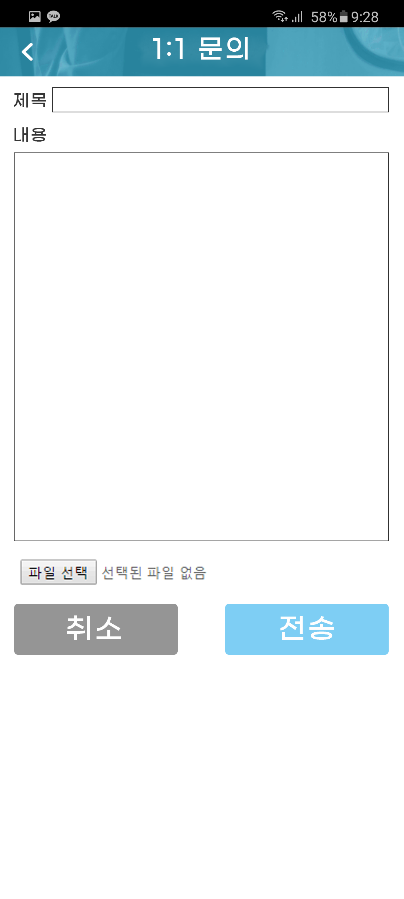
결제 내역 / 1 : 1 문의
NO | 설명
03-1 | 결제했던 내역들이 최근 날짜 순으로 정렬됨
04-1 | 문의 글의 제목과 내용을 입력하는 항목 문의 관련 파일 첨부 가능
04-2 04-3 | 취소 버튼 터치 시 작성중인 내용은 삭제되며 마이페이지 화면으로 넘어감 전송 버튼 터치 시 서버로 문의 내용이 전송됨
결제 내역
1:1 문의
03
04
1
1
2
3

Slide 15

설정
NO | 설명
05-1 | 휴대전화번호를 수정하기 위한 버튼 터치 시 수정페이지로 넘어감
05-2 | 푸쉬 알림을 설정하기 위한 버튼 터치 시 푸쉬 알림 온/오프 설정을 할 수 있는 페이지로 넘어감
05-3 | 이용약관 확인 버튼 터치 시 다른 페이지에 이용약관이 출력됨
NO | 설명
05-4 | 회원탈퇴를 하기 위한 버튼 터치 시 회원탈퇴 화면으로 넘어감
05-5 | 홈페이지로 이동하기 위한 버튼 터치 시 웹 브라우저 어플과 연동되어 홈페이지로 접속
05-6 | 로그아웃 버튼 터치 시 로그아웃 됨
05-7 | 비밀번호를 변경하기 위한 버튼 터치 시 변경페이지로 넘어가 비밀번호 변경 가능
1
7
2
3
4
5
6

Slide 16
감사합니다

